Slide 1
Mobile computing
Ahmad hafazi - 2021230033

Slide 2
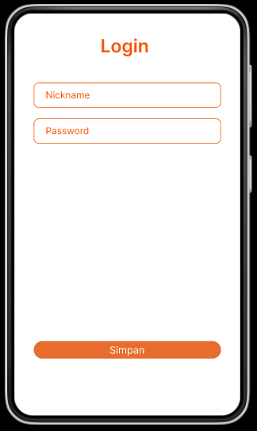
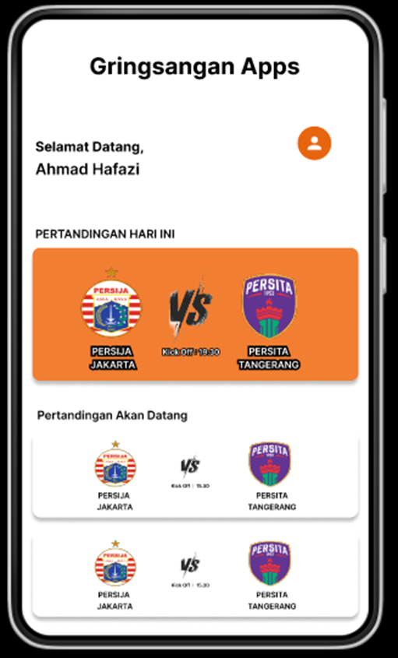
GRINGsangan apps
Gringsangan Apps merupakan aplikasi supporter berbasis Mobile yang diperuntukan untuk melihat jadwal pertandingan dan data diri anggota fans club

Slide 3
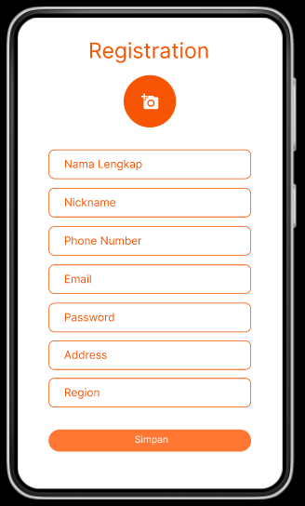
CrUD: CReate
Create : Untuk penerapan fungsi Create dalam aplikasi Gringasangan Apps ini terdapat dalam Halaman Registrasi, Dimana user harus membuat akun terlebih dahulu

Slide 4
CRUD: read
Read : Untuk penerapan fungsi Read yaitu dalam Aplikasi Gringsangan Apps, user dapat melihat Jadwal Pertandingan Club

Slide 5
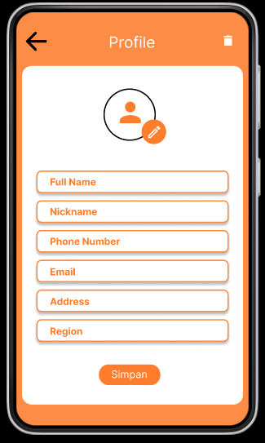
CRUD: Update
Update : Untuk menerapkan fungsi ini, User dapat mengubah/memperbarui informasi data pribadinya dalam Gringasangan Apps

Slide 6
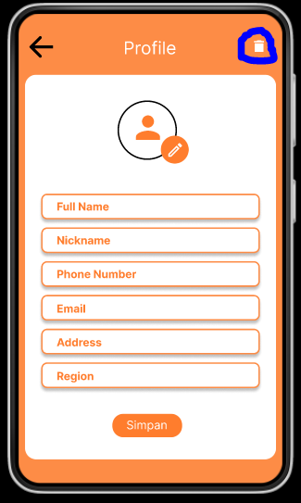
CRUD: Delete
Delete : User dapat menghapus akun yang adan, dengan cara menekan button hapus yang terdapat dalam halaman profile

Slide 7
TERIMAkasih

